Slide 1
Получение услуги «Зачисление в ОУ» в электронном виде посредством
Единого портала государственных и муниципальных услуг
www.gosuslugi.ru

Slide 2
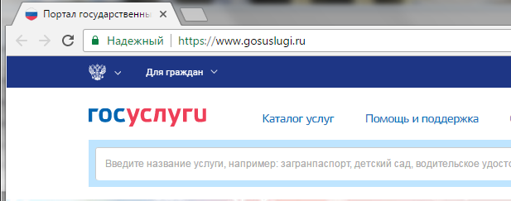
Для заказа услуги необходимо:
1. Зайти на сайт gosuslugi.ru
2. Выбрать местоположение

Slide 3
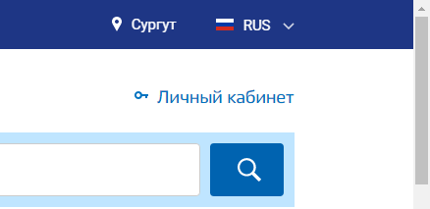
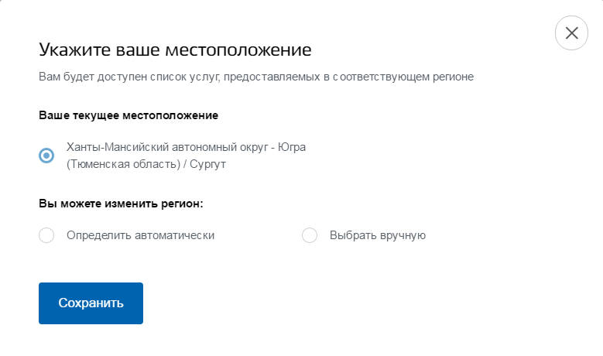
2.1. Нажать на поле с выбором местоположения
2.2. Выбрать пункт «Определить автоматически»
или «выбрать вручную».
2.3. Выбрав местоположение, нажать на кнопку «Сохранить»

Slide 4
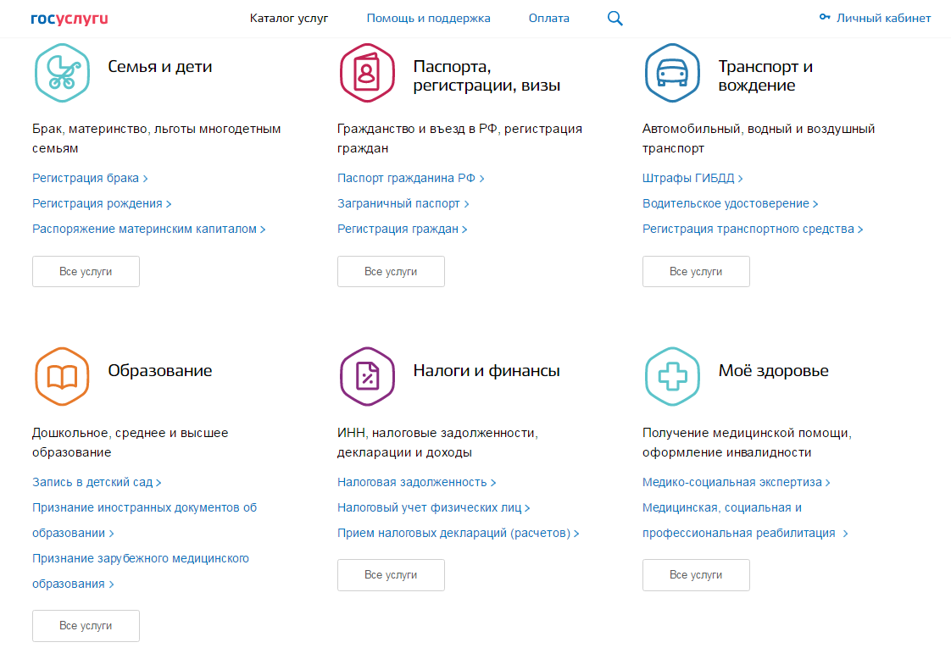
3. В каталоге услуг выберите категорию «Образование»

Slide 5
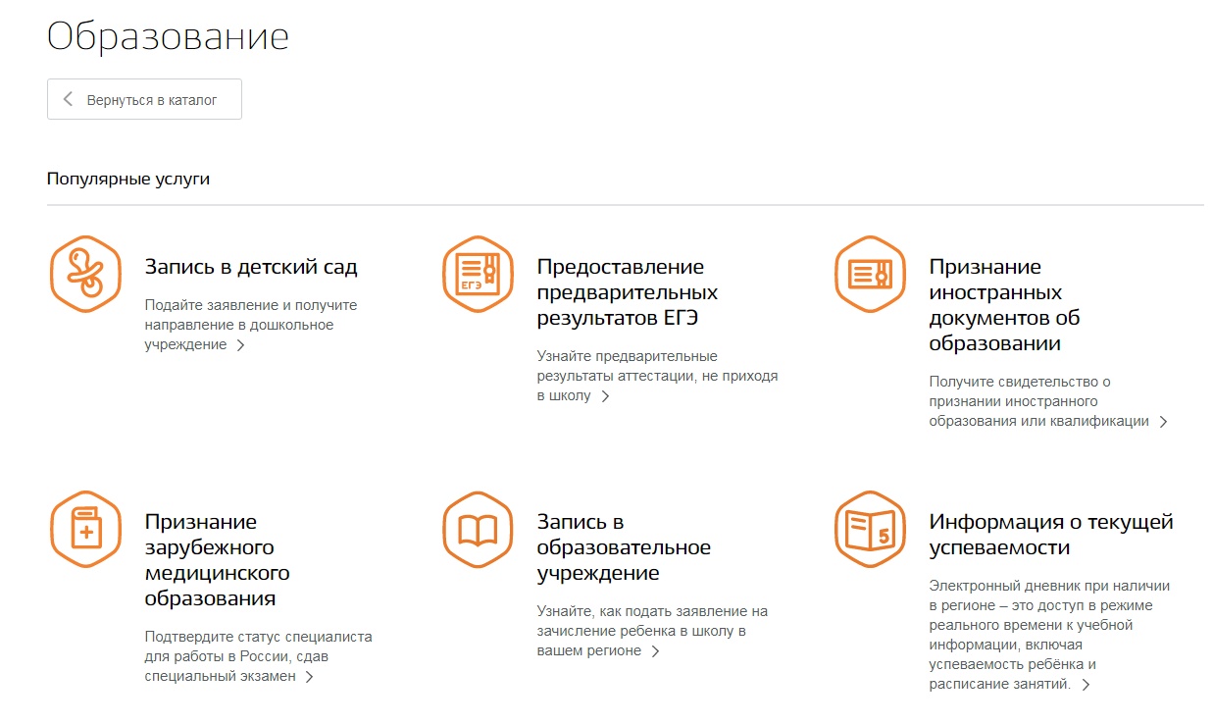
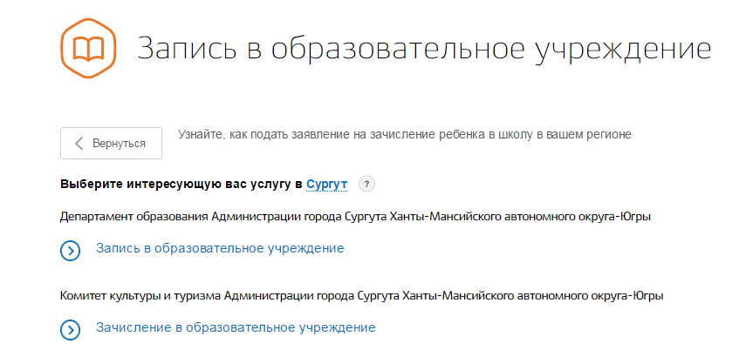
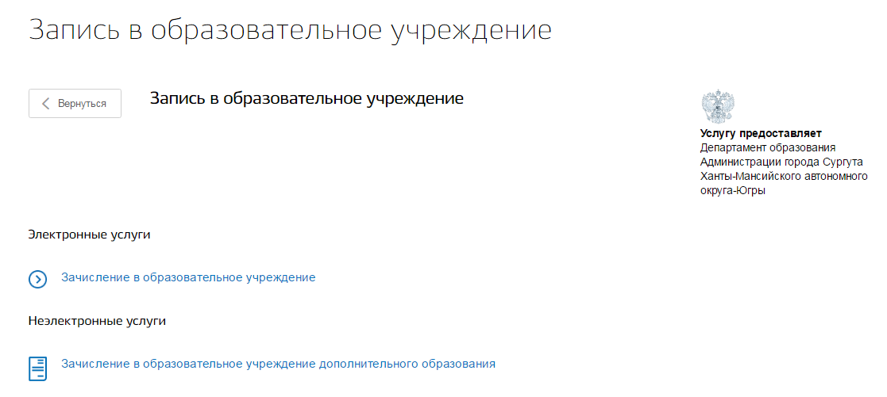
4. Выбрать услугу «Запись в образовательное учреждение»

Slide 6
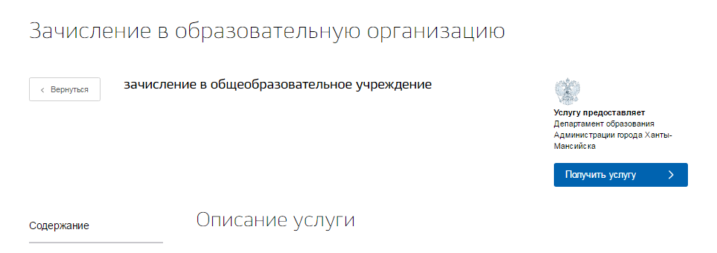
6. Для заказа услуги необходимо кликнуть кнопку
«Получить услугу»

Slide 7
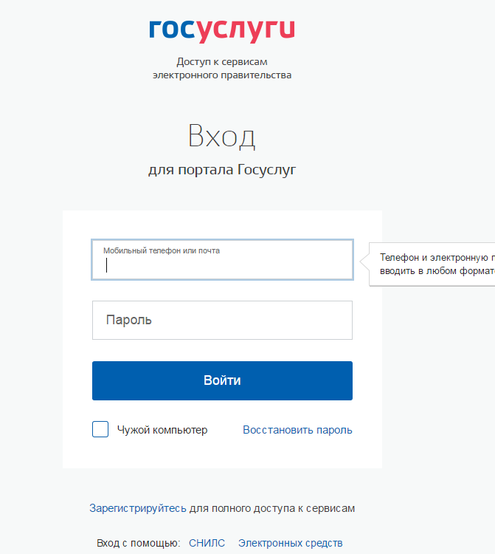
7. Пройти авторизацию одним из указанных Вами при
регистрации на портале способом

Slide 8
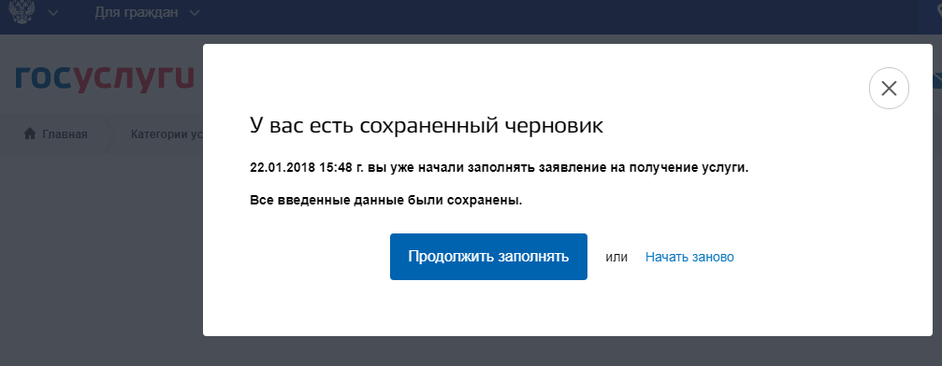
ВНИМАНИЕ: В случае если Вы уже начали заполнять заявление портал оповестит Вас сообщением
Выберете один из предложенных вариантов
!!! Если Вы хотите внести изменения, то необходимо нажать ссылку «Начать заново»

Slide 9
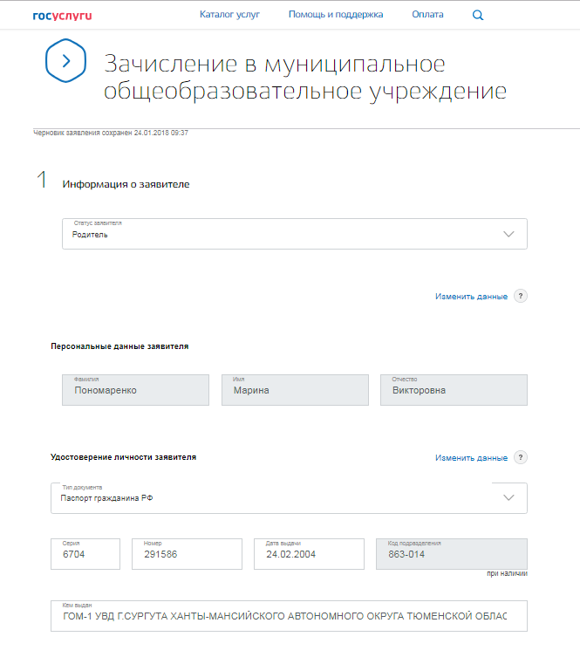
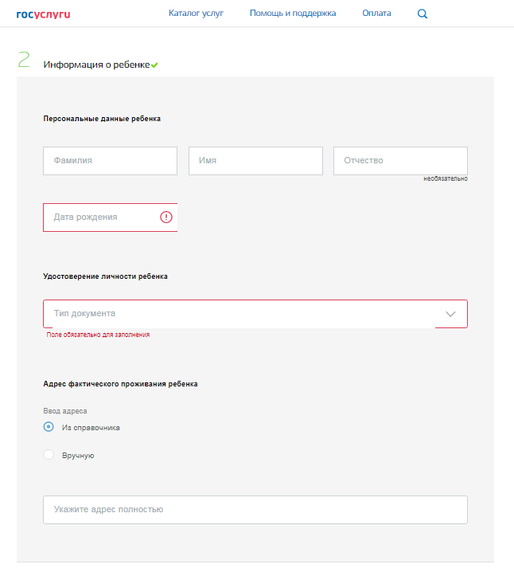
8. Заполните все поля заявления:

Slide 10
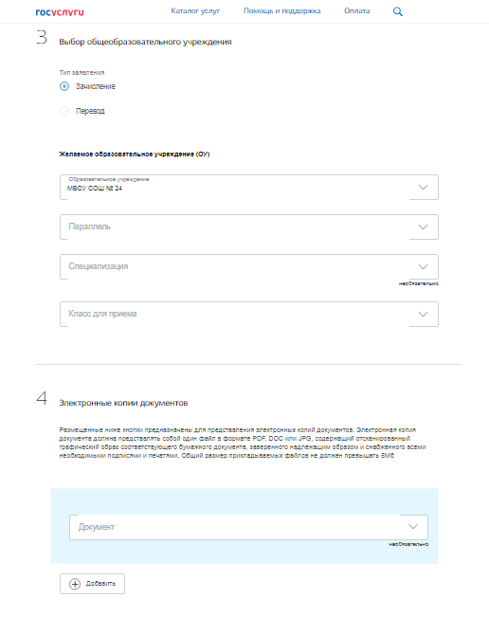
ВНИМАНИЕ!
При выборе типа зачисления укажите «Зачисление»
Из справочников выбрать:
Образовательное учреждение
Параллель
Специализация
Класс для приема
Размещаемая электронная копия документа должна представлять собой один файл в формате PDF, DOC или JPG, содержащий отсканированный графический образ соответствующего бумажного документа, заверенного надлежащим образом и снабженного всеми необходимыми подписями и печатями. Общий размер прикладываемых файлов не должен превышать 5Мб

Slide 11
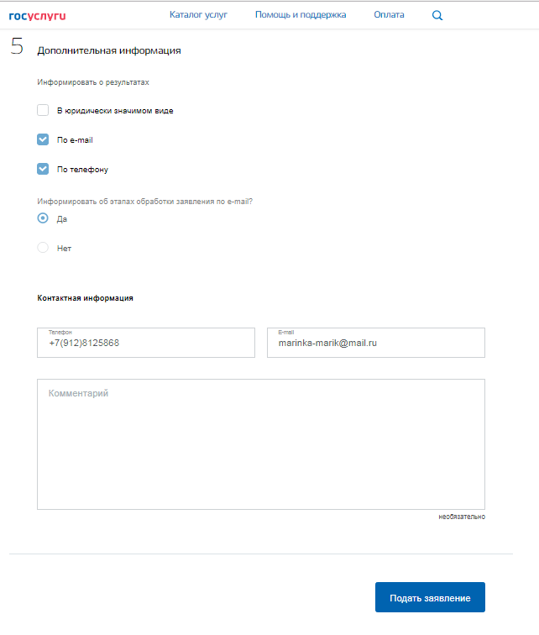
Обязательно отметьте галочкой каким образом Вас информировать о результатах и об этапах обработки заявления
Нажать кнопку
«Подать заявление»

Slide 12
Если регистрация прошла успешно, то в меню «Мои заявки» статус у заявления - «Ваше заявление отправлено в организацию»

Slide 13
Таблица соответствия статусов заявлений, присваиваемых в учреждении и на портале госуслуг (www.gosuslugi.ru)
Статусы заявлений на портале госуслуг (www.gosuslugi.ru) | Статусы заявлений в системе учреждения
Заявление в очереди на отправку | -
Заявление зарегистрировано Ваше заявление отправлено в организацию | В обработке
Ожидание дополнительной информации Новый статус Вашего заявления: Подтверждение документов | Подтверждение документов
Услуга оказана Новый статус Вашего заявления: Зарегистрировано | Зарегистрировано
Услуга оказана Новый статус Вашего заявления: Зачислен | Зачислен
Отказано в предоставлении услуги Новый статус Вашего заявления: Отказано | Отказано

Slide 14
После подачи заявления НЕОБХОДИМО отслеживать статус заявления:
Ваше заявление отправлено в организацию
В меню «Мои заявки» личного кабинета убедиться, что статус заявления изменился: с «Заявление в очереди на отправку» на статус «Ваше заявление отправлено в организацию»
Подтверждение документов
В течение рабочего дня с момента подачи заявления убедиться в получении уведомления о необходимости посещения образовательной организации для удостоверения личной подписью родителей заявления и предъявления оригиналов документов. В личном кабинете появится новый статус заявления – «Подтверждение документов».
Зарегистрировано
Явиться в образовательную организацию в указанный в уведомлении срок с оригиналами документов, необходимых для приема (паспорт заявителя, свидетельство о рождении ребенка, подтверждение проживания на закрепленной территории) для удостоверения заявления, согласия на обработку персональных данных, после чего в личном кабинете статус заявления изменится на «Зарегистрировано».
Зачислен
По истечении следующего рабочего дня после регистрации заявления убедиться в изменении статуса заявления на «Зачислен», ознакомиться в образовательной организации с приказом о зачислении
ОТСУТСТВИЕ СМЕНЫ СТАТУСОВ!!!
В случае отсутствия смены статусов в личном кабинете на Портале госуслуг обратиться в учреждение лично (по телефону, электронной почте, указанным на сайте образовательной организации) для уточнения ситуации с заявлением.

Slide 15
www.gosuslugi.ru
Телефоны для консультаций
по приему заявлений в первые классы
в электронном виде:
52-56-56; 52-54-24;
52-53-36; 52-53-96.

